Slide 2
Matemática
Unidade 4
Figuras geométricas espaciais

Slide 3
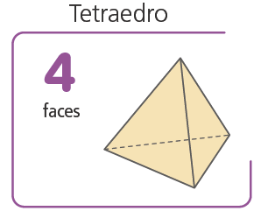
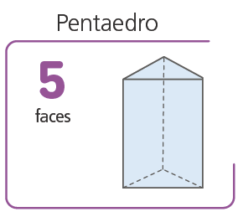
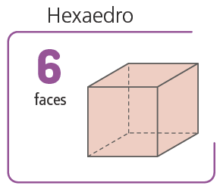
Figuras geométricas espaciais
As figuras geométricas espaciais que possuem apenas partes planas em sua superfície são chamadas poliedros. Já as figuras geométricas espaciais que possuem alguma parte arredondada em sua superfície são chamadas não poliedros.
Um poliedro pode ser classificado e nomeado de acordo com a quantidade de faces.

Slide 4
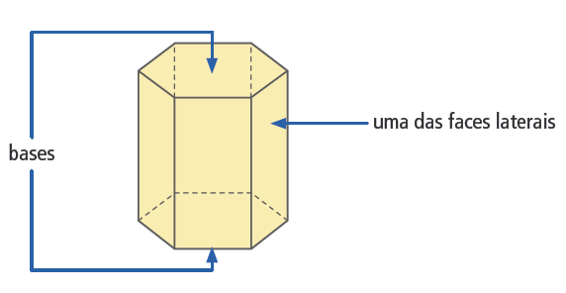
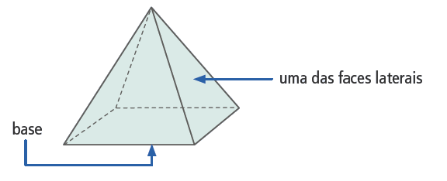
Figuras geométricas espaciais
Prismas
Alguns poliedros podem ser classificados como prismas. Os prismas possuem duas faces opostas idênticas e paralelas chamadas bases, que podem ser um polígono qualquer. As demais faces são paralelogramos, chamadas faces laterais.
Pirâmides
Alguns poliedros podem ser classificados como pirâmides. As pirâmides possuem apenas uma das faces chamada base, que pode ser um polígono qualquer. As demais faces são triângulos, chamadas faces laterais.

